Slide 1
Эффективные коммуникации и управление конфликтами и стрессом
Юлия Сергеевна Метелкина
кандидат социологических наук, старший научный сотрудник факультета педагогического образования МГУ им. М.В. Ломоносова

Slide 2

conflictus - столкновение
столкновение противоположных интересов, взглядов, стремлений
противостояние, связанное с острыми отрицательными эмоциональными переживаниями

Slide 3




ПРИЗНАКИ КОНФЛИКТА
наличие двух противоречащих друг другу интересов;
наличие участников - выразителей конфликта;
активность, направленная на преодоление или фиксацию противоречия.

Slide 4

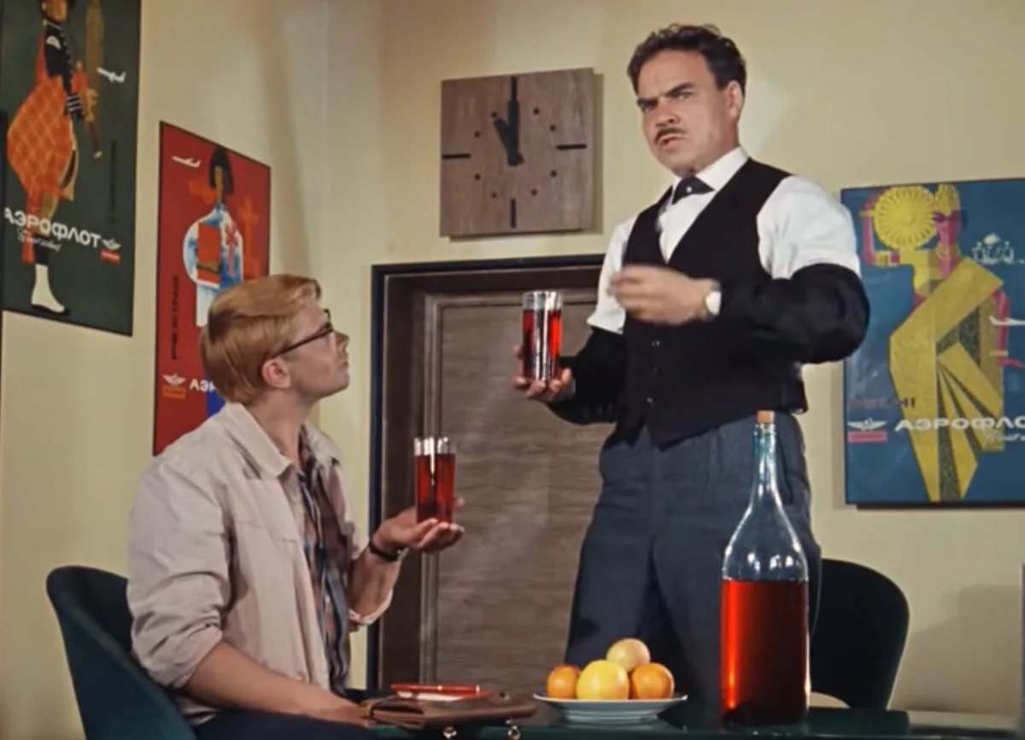
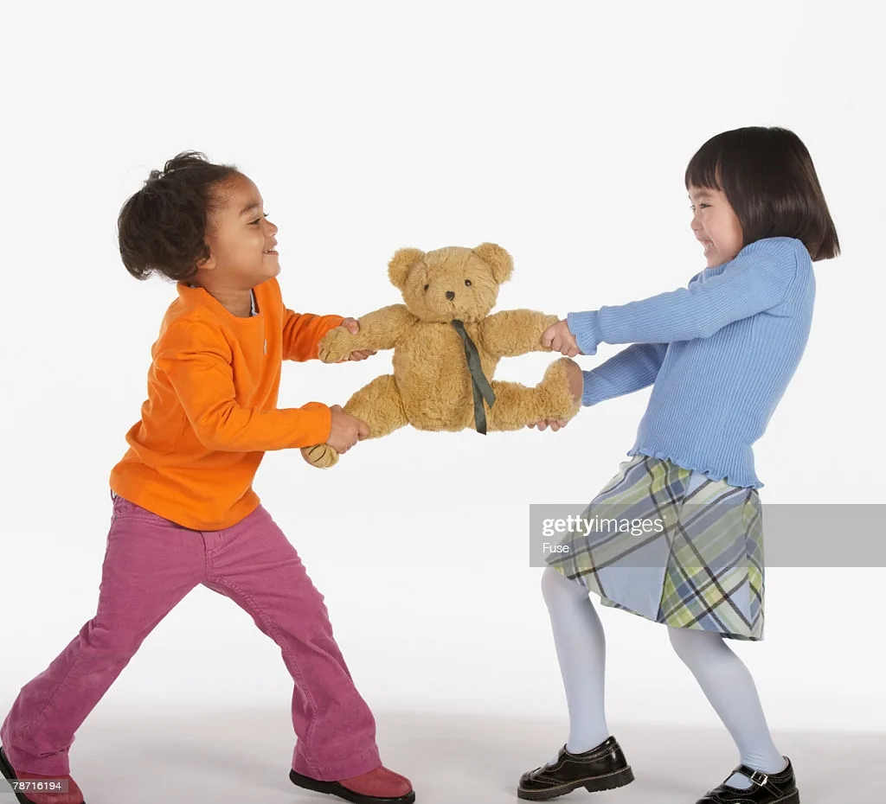


КЛАССИФИКАЦИЯ
ПРИЧИНЫ
УЧАСТНИКИ
ОТКРЫТОСТЬ
ПОСЛЕДСТВИЯ
ЦЕЛИ
ВЗГЛЯДЫ
ЧУВСТВА
ВНУТРИЛИЧНОСТНЫЙ
МЕЖЛИЧНОСТНЫЙ
ВНУТРИГРУППОВОЙ
МЕЖГРУППОВОЙ
ОТКРЫТЫЙ
СКРЫТЫЙ
ФУНКЦИОНАЛЬНЫЙ
ДИСФУНКЦИОНАЛЬНЫЙ

Slide 5
КОНФЛИКТОГЕНЫ
Недостаток информации
Нарушение этики
Перекладывание работы\ответственности
Недостаток или избыток внимания
Потребность в общении и потребность уйти от общения
Снисходительное отношение

Slide 6
Тест-опросник Томаса-Килманна на поведение в конфликтной ситуации
В каждой паре выберите то суждение, которое наиболее точно описывает ваше типичное поведение в конфликтной ситуации.

Slide 7
№ | Модель 1 | Модель 2 | Модель 3 | Модель 4 | Модель 5
1. |  |  |  | А | Б
2. |  | Б | А
3. | А |  |  |  | Б
4. |  |  | А |  | Б
5. |  | А |  | Б
6. | Б |  |  | А
7. |  |  | Б | А
8. | А | Б
9. | Б |  |  | А
10. | А |  | Б
11. |  | А |  |  | Б
12. |  |  | Б | А
13. | Б |  | А
14. | Б | А
15. |  |  |  | Б | А
16. | Б |  |  |  | А
17. | А |  |  | Б
18. |  |  | Б |  | А
19. |  | А |  | Б
20. |  | А | Б
21. |  | Б |  |  | А
22. | Б |  | А
23. |  | А |  | Б
24. |  |  | Б |  | А
25. | А |  |  |  | Б
26. |  | Б | А
27. |  |  |  | А | Б
28. | А | Б
29. |  |  | А | Б
30. |  | Б |  |  | А

Slide 8
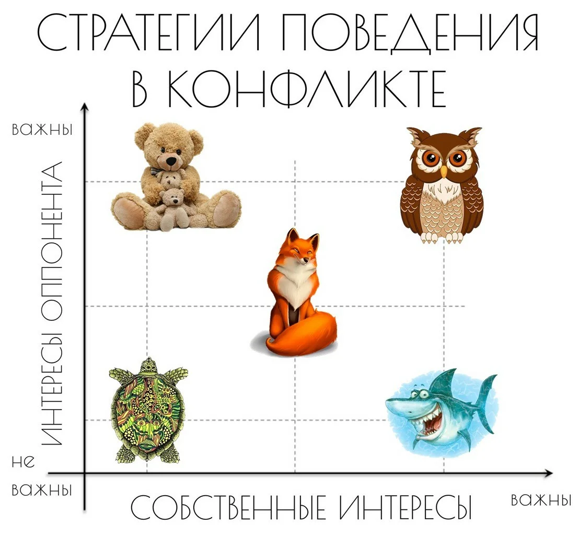
Соперничество (принуждение)
Сотрудничество
Компромисс
Избегание (уклонение)
Приспособление (уступчивость)

Slide 9
Конфликт: хорошо или плохо?
Разрядка напряженности в межличностных и межгрупповых отношениях
Выявление существующих трудностей и стимулирование работы
Стимулирование роста квалификации, содействие творчеству, инновациям
Ослабление единства коллектива
Нарастание неудовлетворенности трудом

Slide 10
Алгоритм действий
Оцените конфликтную ситуацию. Проанализируйте позиции сторон. Определите желаемый результат.
Найдите варианты решения проблемы.
Проанализируйте все решения и выберите оптимальное.
Сформируйте план действий и приступайте к его реализации.
стрессоустойчивость

Slide 11
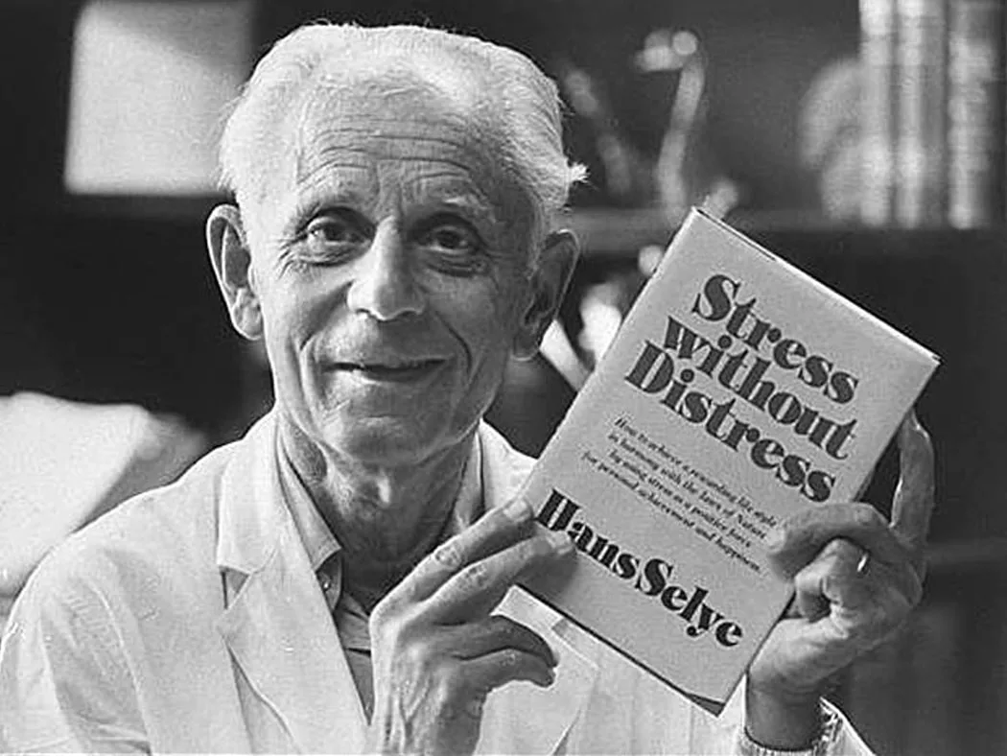
Стресс - состояние психофизиологического напряжения, возникающее под влиянием сильных воздействий.
Реакция тревоги
Фаза сопротивления
Фаза истощения
СИНДРОМ ОБЛОМОВА

Slide 12
Виды стресса
Причины: профессиональный, семейный, межличностный, внутриличностный
Механизмы ответа: физиологический, психологический, психофизиологический
Длительность: кратковременный, хронический

Slide 13
Причины стресса на работе
Рабочий стресс (условия труда)
Профессиональный стресс (особенности профессии)
Организационный стресс (особенности организации)

Slide 14
СТРЕССОУСТОЙЧИВОСТЬ
совокупность личностных качеств, позволяющих человеку переносить значительные физические и психологические нагрузки без особых вредных последствий для деятельности, окружающих и своего здоровья.

Slide 15
ТЕСТ НА СТРЕССОУСТОЙЧИВОСТЬ
почти всегда – 1 балл;
часто – 2 балла;
иногда – 3 балла;
почти никогда- 4 балла;
никогда – 5 баллов.

Slide 16
меньше 10 очков: у вас прекрасная устойчивость к стрессовым ситуациям и воздействию стресса на организм, вам не о чем беспокоиться.
от 11 до 30 баллов: у вас нормальный уровень стресса, который соответствует в меру напряженной жизни активного человека.
Более 30 очков: стрессовые ситуации оказывают немалое влияние на вашу жизнь, и вы им не очень сильно сопротивляетесь.
более 50 очков: вам следует серьезно задуматься о вашей жизни - не пора ли ее изменить. Вы очень уязвимы для стресса.

Slide 17
Типы реакции на стресс
тип | особенности
честолюбивый | Сильная потребность в достижении успеха Причина – перегрузки Симптомы – бессонница, сердце, зависимости
спокойный | Баланс между работой и семьей Причина – нарушение размеренности Высокая стрессоустойчивость
совестливый | Педантичность, подчинение авторитетам Причина – другие люди Симптом – невротические реакции
неотстаивающий | Избегающие конфликтов Причина – межличностные отношения Симптом - эмоции
жизнелюбивый | Потребность в разнообразии Причина – рутина Симптом - индивидуален
тревожный | Низкая самооценка Причина – любая Симптом - множественный

Slide 18
ПРОФЕССИОНАЛЬНОЕ ВЫГОРАНИЕ
синдром, развивающийся на фоне хронического стресса и ведущий к истощению эмоционально-энергических и личностных ресурсов работающего человека.
ОДНОМЕРНАЯ МОДЕЛЬ:
Выгорание=хроническая усталость
ДВУМЕРНАЯЯ МОДЕЛЬ:
Выгорание=эмоциональное отношение+потеря себя
МНОГОФАКТОРНАЯ МОДЕЛЬ
Выгорание=эмоциональное отношение+потеря себя+снижение личных достижений

Slide 19
Методы профилактики выгорания
оптимизировать режим труда и отдыха, снизить нагрузку на работе;
выспаться, взять отпуск и отдохнуть;
преобразовать «стрессовый» стиль жизни в «не стрессовый»;
изменить микроклимат в своем доме и семье;
найти то, в чем вы можете самореализоваться, личностно вырасти;
помогать малоопытным коллегам;
найти смысл в своей работе;
обучиться приемам эффективного общения и лидерским умениям;
обучиться техникам тайм-менеджмента для преодоления чувства «загнанности»

